Slide 1
Arquitectura de procesadores Cortex-M de ARM
Eduardo Filomena

Slide 2
Objetivos:
Comprender el diseño de los procesadores CORTEX –M de ARM y sus implicancias en el uso de los mismos.

Slide 3
Bibliografía recomendada:
● ARM Limited - ARMv7-M Architecture Reference Manual, [en línea], [Fecha de consulta: 07 de septiembre de 2015]. Disponible en: http://infocenter.arm.com/help/index.jsp?topic=/com.arm.doc.ddi0403e.b/index.html
● Sergio Caprile Desarrollo con microcontroladores ARM Cortex M3, 1ª edición, Buenos Aires Puntolibro ISBN 978-987-28720-0-7.
● Joseph Yiu The Definitive Guide to ARM® Cortex®- M3 and Cortex®- M4 Processors, 3a edición, Newnes Elsevier, ISBN-13: 978-0-12-408082-9 (2014)
● ARM Limited - Cortex M4 Devices - Generic user guide [en línea], [Fecha de consulta: 07 de septiembre de 2015]. Disponible en: http://infocenter.arm.com/help/index.jsp?topic=/com.arm.doc.dui0553a/index.html
● NXP Support - LPC435x/3x/2x/1x Product Datasheet, [en línea], [Fecha de consulta: 07 de septiembre de 2015]. Disponible en: https://www.lpcware.com/content/nxpfile/lpc435x3x2x1x-data-sheet-flash-based-parts

Slide 4
Agenda
Modelo ARM
Evolución de arquitectura ARM
Cortex
ISA (Instruction Set Architecture)

Slide 5
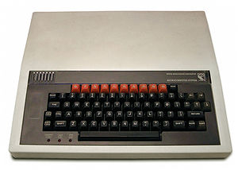
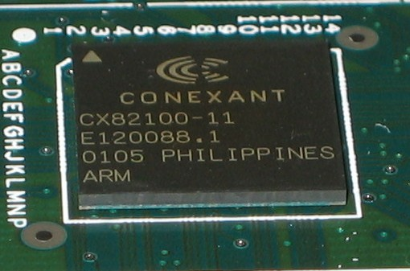
ARM Ltd
Derivada de ACORN Computers que en 1980 producía la BBC Micro y buscando una alternativa a los micros de la época (68000 - 80286) Steve Furber y Sophie Wilson crean el primer micro ARM (Acorn RISC Machine)
Posee 25000 transistores (el 286 tiene 134k)
BBC Micro
MOS 6502
http://www.futurama-latino.com/2014/11/ver-futurama-1x13-fry-y-la-fabrica-de.html

Slide 6
ARM
Simplicidad es la clave de la filosofía detrás de los diseños de ARM.
Procesadores RISC con pocas instrucciones sencillas y poca cantidad de compuertas.
Alta performance
Bajo consumo
Escaso tamaño del microchip
Herramientas de desarrollo libres

Slide 7


Slide 8
Empresas titulares de licencias ARM
Alcatel-Lucent, Apple Inc., AppliedMicro, Atmel, Broadcom, Cirrus Logic, Digital Equipment Corporation, Ember, Energy Micro, Freescale, Intel (a través de DEC), LG, Marvell Technology Group, Microsemi, Microsoft, NEC, Nintendo, Nokia, Nuvoton, Nvidia, Sony, MediaTEK, NXP (antes Philips Semiconductors), Oki, ON Semiconductor, Psion, Qualcomm, Samsung, Sharp, STMicroelectronics, Symbios Logic, Texas Instruments, VLSI Technology, Yamaha, y ZiiLABS.

Slide 9
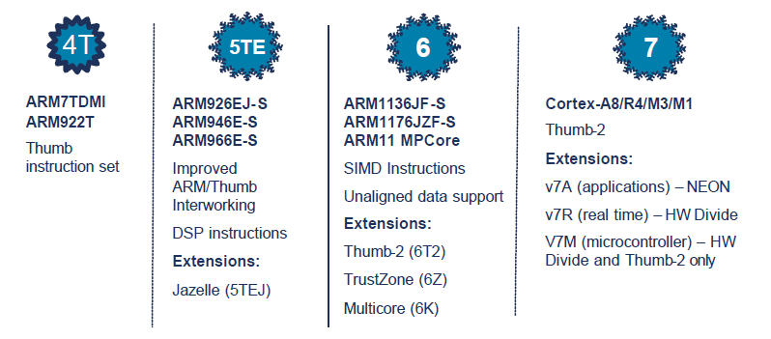
Evolución de arquitecturas ARM

Slide 10
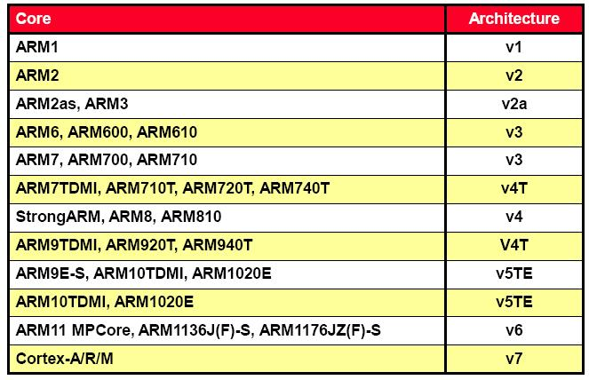
Evolución de arquitecturas ARM

Slide 11
Procesadores CORTEX
ARM Familia Cortex-A (v7-A):
Procesadores de aplicaciones con SO
ARM Familia Cortex-R (v7-R):
Procesadores para aplicaciones de control, procesamiento de señales y tiempo real.
ARM Familia Cortex-M (v7-M):
Procesadores orientados a microcontroladores

Slide 12
Desempeño relativo

Slide 13
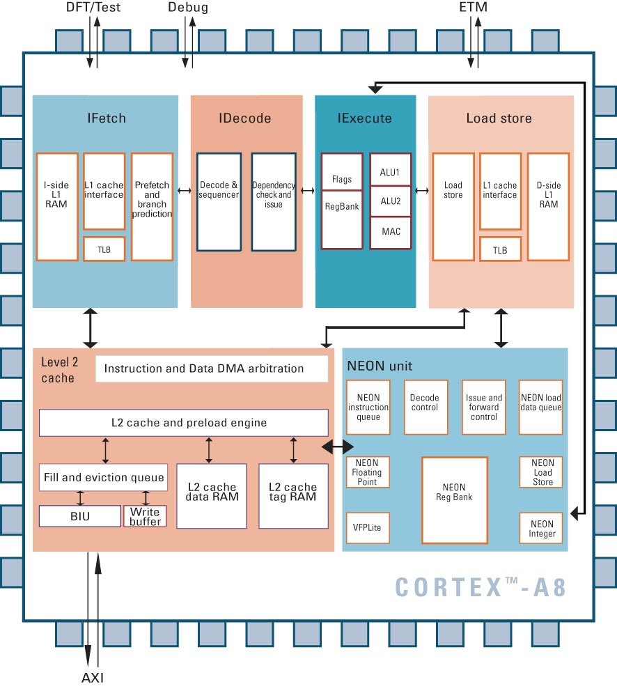
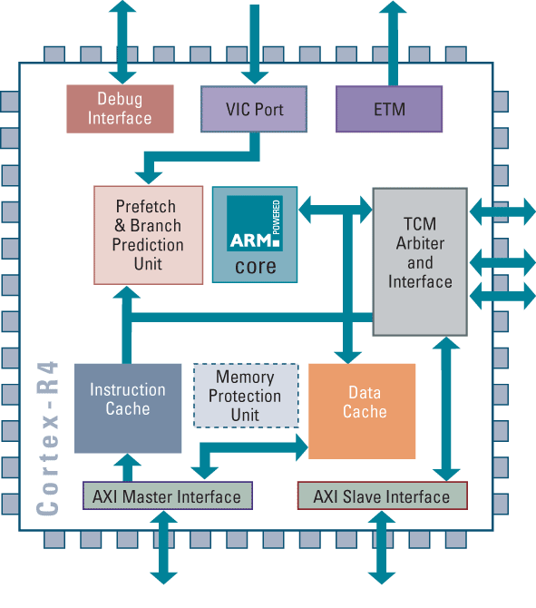
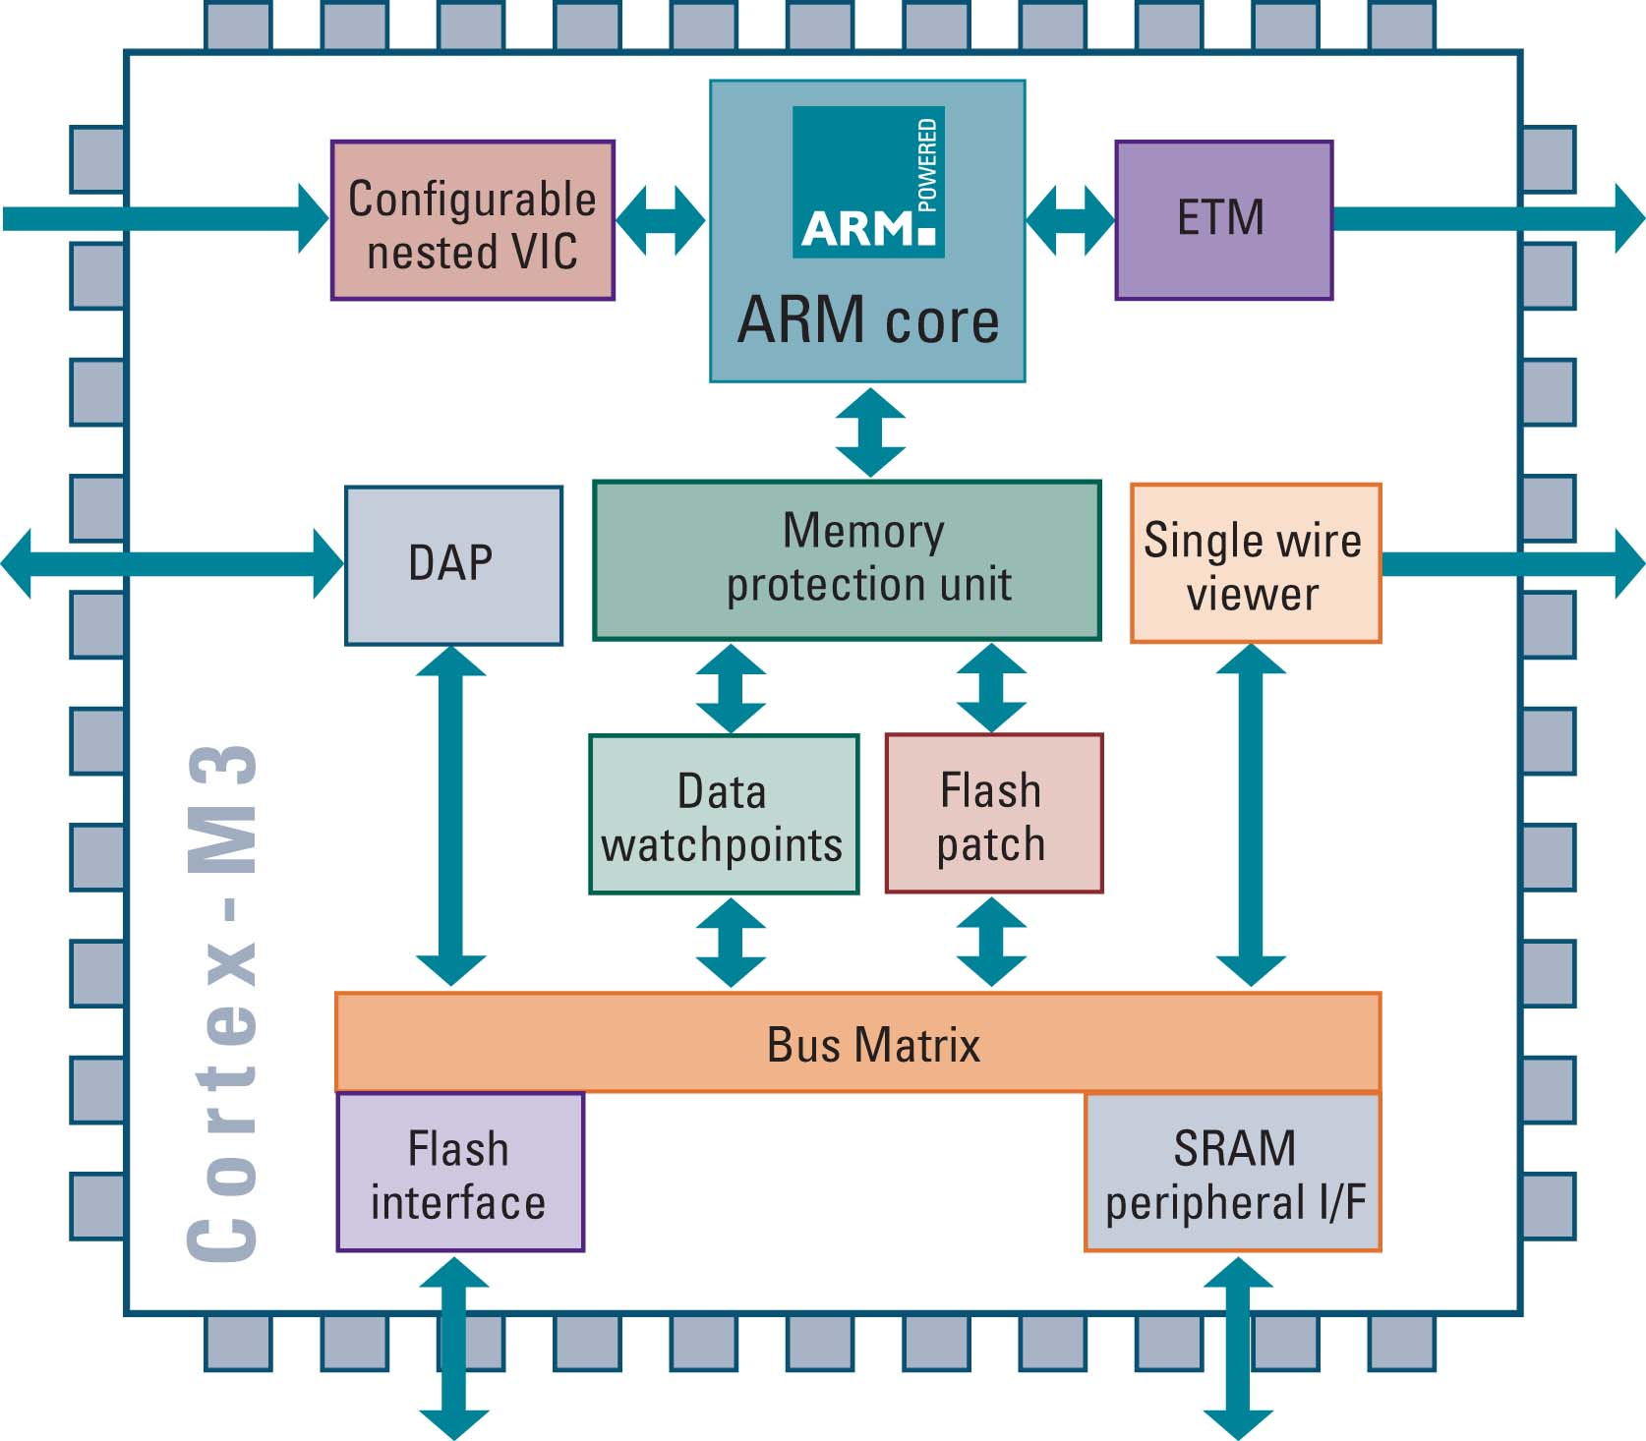
Familia Cortex
Cortex-A8
Architecture v7A
MMU
AXI
VFP & NEON support
Cortex-R4
Architecture v7R
MPU (optional)
AXI
Dual Issue
Cortex-M3
Architecture v7M
MPU (optional)
AHB Lite & APB

Slide 14
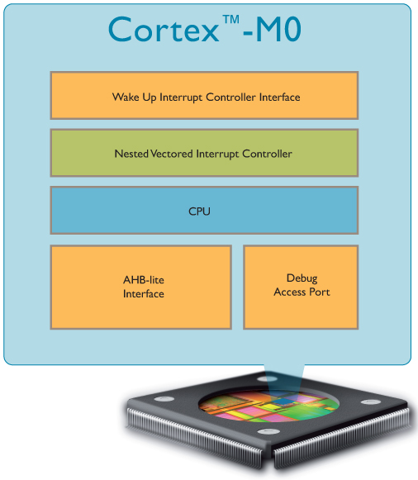
Cortex-M0
ARMv6-M Architecture
16-bit Thumb-2 with system control instructions
Fully programmable in C
3-stage pipeline
von Neuman architecture
AHB-Lite bus interface
Fixed memory map
1-32 interrupts
Configurable priority levels
Non-Maskable Interrupt support
Low power support
Core configured with or without debug
Variable number of watchpoints and breakpoints
Cortex M3 Total 60k* Gates

Slide 15
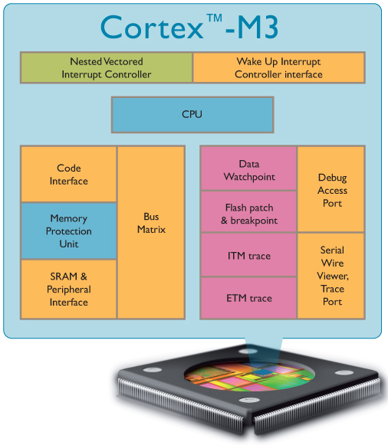
Cortex-M3
ARMv7-M Architecture
Thumb-2 only
Fully programmable in C
3-stage pipeline
Harvard architecture
Optional MPU
AHB-Lite bus interface
Fixed memory map
1-240 interrupts
Configurable priority levels
Non-Maskable Interrupt support
Debug and Sleep control
Serial wire or JTAG debug
Optional ETM
Cortex M3 Total 60k* Gates

Slide 16
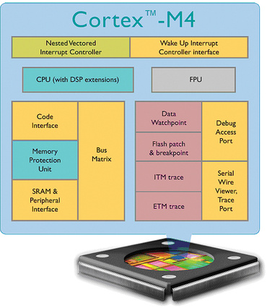
Cortex-M4
ARMv7-M Architecture
Thumb-2 only
Fully programmable in C
3-stage pipeline
Harvard architecture
Optional MPU
AHB-Lite bus interface
Fixed memory map
1-240 interrupts
Configurable priority levels
Non-Maskable Interrupt support
Debug and Sleep control
Serial wire or JTAG debug
Optional ETM
Cortex M3 Total 60k* Gates

Slide 17
Cortex M3 / M4
Procesador para aplicaciones embebidas.
RISC – Arq. Harvard.
Pipeline 3 etapas (Fetch – Decode – Execute)
Set de instrucciones Thumb 2
Manipulación atómica de bits.
Multiplicación y división por hardware (opcional)

Slide 18
Que es el ISA (Instruction Set Architecture)?
Es un “contrato” entre arquitectos y programadores.
Un conjunto de registros
Un set de instrucciones
Modos de operación
Memoria y modos de direccionamiento
Tamaño de datos
Formato de datos
Códigos de condición
Convención de llamadas (Calling conv)

Slide 19
Modelo de programación Cortex M
Usuario
16 registros de 32 bits.
Un segundo SP.
1 registro de status del
procesador CPSR (de 32 bits).
(Current program status register)
r0
r1
r2
r3
r4
r5
r6
r7
r8
r9
r10
r11
r12
Process
r13 sp
sp
r14 lr
r15 (pc)
CPSR

Slide 20
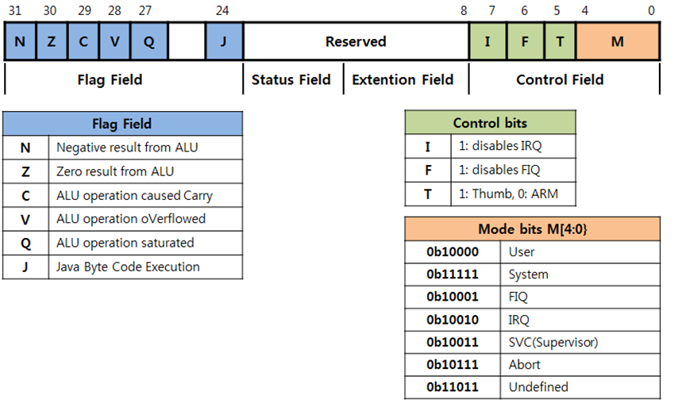
CPSR (APSR + EPSR + IPSR)

Slide 21
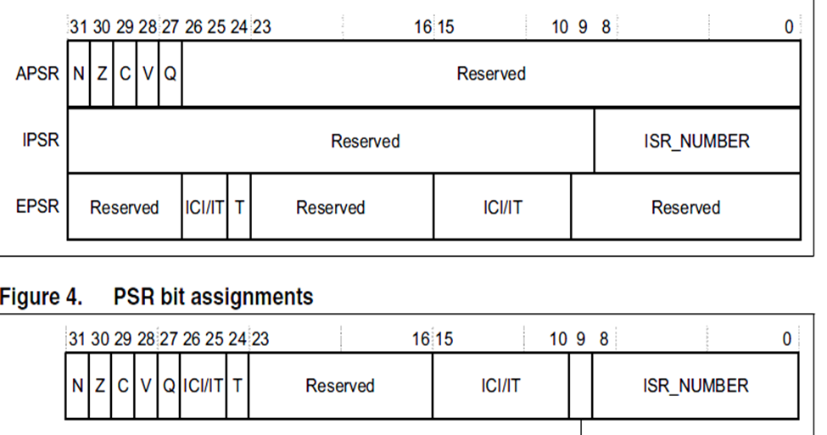
CPSR

Slide 22
Tipos de datos:
8 bit signed and unsigned bytes;
16 bit signed and unsigned half-words;
32 bit signed and unsigned words;
64 bit signed and unsigned doublewords;

Slide 23
Set de instrucciones
ARM
Thumb
Thumb 2

Slide 24
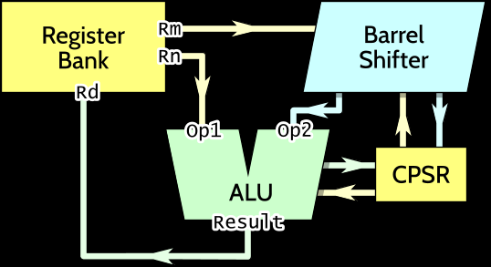
Uso del barrel shifter
ADD Rd [Rn,Rm,LSL #n]

Slide 25
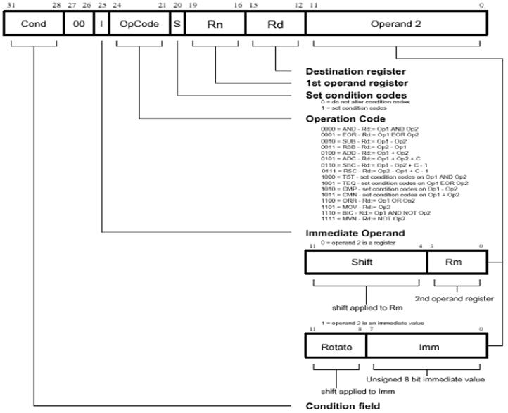
Set de instrucciones

Slide 26
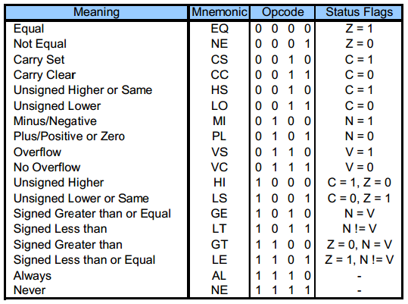
Condicionales

Slide 27
Para que?
Normal Conditional
CMP r3,#0 CMP r3,#0 BEQ skip ADDNE r0,r1,r2 ADD r0,r1,r2 skip
Otro ejemplo:
Setear flags, luego usar las condiciones
if (a==0) x=0; if (a>0) x=1;
CMP r0,#0 MOVEQ r1,#0 MOVGT r1,#1

Slide 28
Set de instrucciones (ARM)
Notes:
Resaltar homogeneidad simplicidad e igual tamaño

Slide 29
Set de instrucciones Thumb
Thumb es una compresión del set ARM.
Instrucciones de 16 bits
Puede usar memorias de 16 o de 32 bits.
Acceso a 8 registros de 32 bits (R0 a R7)
Mayor densidad de código (35 a 40%)
Menor performance (?)
No posee los 4 bits de ejecución condicional (de allí su nombre)

Slide 30
Set de instrucciones (Thumb)

Slide 31
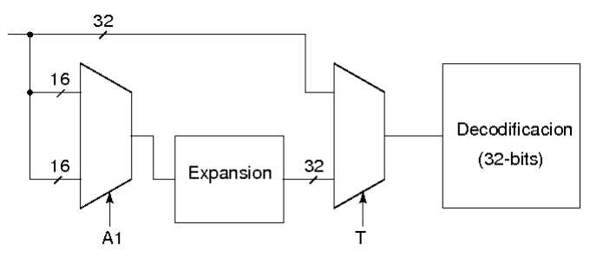
Expansión de Thumb a ARM
T: Bit de estado Thumb
Si está en T decodifica Thumb (16-bits). Si no está en T, decodifica ARM (32-bits)
Esto se realiza en la etapa de decodificación del pipeline.

Slide 32
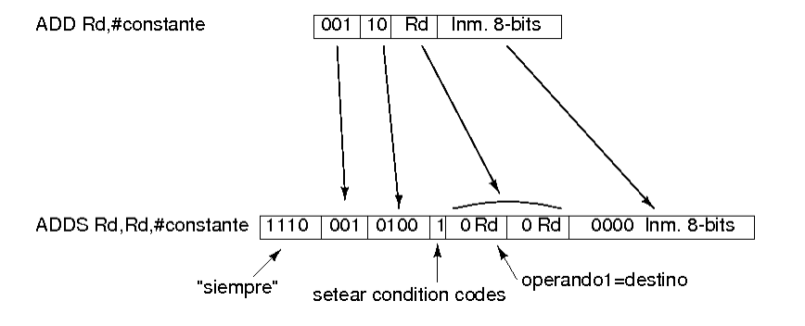
Expansión de 16 a 32 bits

Slide 33
Thumb 2
Posee instrucciones de 16 y de 32 bits.
Siempre lee 32 bits y analiza los 5 bits mas significativos y decide que procesa.
Procesa 32 bits cuando encuentra 11101, 11110, ó 11111 en los primeros 5 bits.
Mantiene densidad de código de Thumb
Mantiene performance de ARM
Devuelve ejecución condicional mediante una instrucción especial IT ( If - Then)

Slide 34
Ejecución condicional en Thumb -2
ITE EQ
MOVEQ r0,r1
ADDEQ r0,r0,#1
ITTE NE
ANDNE r0,r0,r1
ADDSNE r2,r2,#1
MOVEQ r2,r3
ITT EQ
MOVEQ r0,r1
BEQ dloop

Slide 35
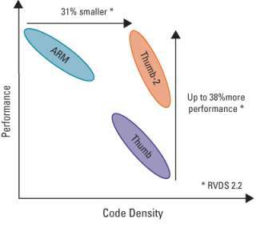
Performance - Thumb 2

Slide 36
U.A.L (Unified Assembly Language)
Unifica los nombres de las instrucciones, de modo que una determinada instrucción tiene siempre el mismo mnemónico, pero puede presentar dos codificaciones diferentes:
ARM (32-bits)
Thumb (16- ó 32-bits, según la instrucción)

Slide 37
Modos de direccionamiento
Modo indexado modificado
Offset
Inmediato
Por registro
Escalado
Índice
Pre-indexado
Pos-indexado

Slide 38
Modelo de programación Cortex M
El procesador puede operar en uno de dos modos:
• THREAD modo normal de operación, en el que el micro inicia al reset, y al que se vuelve luego de terminar de procesar excepciones.
• HANDLER modo en el que el procesador está procesando una excepción.
--- Cambia el Stack ---

Slide 39
Modelo de programación Cortex M
2 Niveles de privilegio:
PRIVILEGIADO, en el que puede acceder a todos los recursos
NO-PRIVILEGIADO, en el que se limitan ciertos recursos “sensibles” para la operación del sistema.

Slide 40
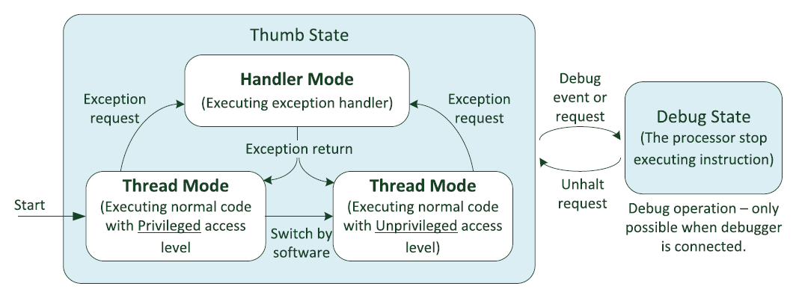
Modelo de programación Cortex M

Slide 41
La arquitectura ARM es Load / Store entonces:
No hay operaciones memoria - memoria.
Debemos cargar los datos en los registros antes de usarlos.
En la práctica debemos:
Cargar los datos de la memoria en registros.
Procesar los datos en los registros usando todas las instrucciones disponibles sin enlentecer el procesamiento con accesos a memoria.
Almacenar los resultados en los registros.
ARM posee tres conjuntos de instrucciones que mueven datos desde y hacia la memoria:
Transferencias de registros simples (LDR / STR).
Transferencia de datos en bloque (LDM/STM).
Swap de datos simples(SWP).

Slide 42
Load y Store Word, Byte o Halfwords
LDR / STR / LDRB / STRB / LDRH / STRH
Pueden ser signadas
LDRSB / LDRSH
Puden ser condicionalmente ejacutadas
LDREQB
Sintaxis:
<LDR|STR>{<cond>}{<size>} Rd, <address>

Slide 43
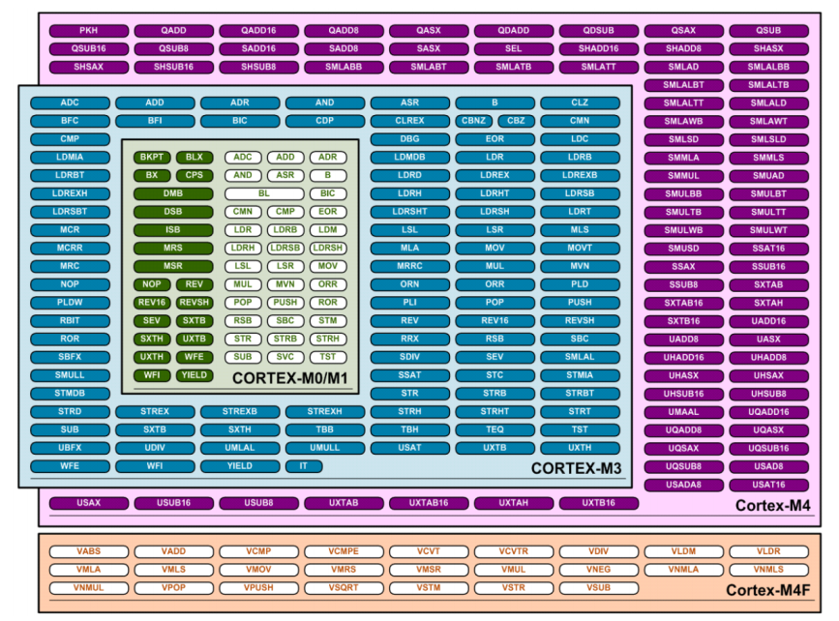

Slide 44
STR r0, [r1]
LDR r2, [r1]
r0
Memory
Registro fuente para STR
0x5
r1
r2
Registro
Base
Registro
Destino
para LDR
0x200
0x200
0x5
0x5

Slide 45
Ejemplo: STR r0, [r1], #12
To auto-increment the base register to location 0x1f4 instead use:
STR r0, [r1], #-12
If r2 contains 3, auto-increment base register to 0x20c by multiplying this by 4:
STR r0, [r1], r2, LSL #2
Memory
Registro
Base actualizado
r1
Offset
r0
Source Register for STR
0x20c
12
0x20c
0x5
0x200
0x5
Registro Base
Original
r1
0x200

Slide 46
Ejemplo: Copiar bloque de memoria
Copiar un bloque de memoria de 12 words (48 bytes) de largo de la posición apuntada por R12 a la posición apuntada por R13
LDMIA r12!, {r0-r11} ; cargar 48 bytes
STMIA r13!, {r0-r11} ; y almacenarlos

